Slide 1
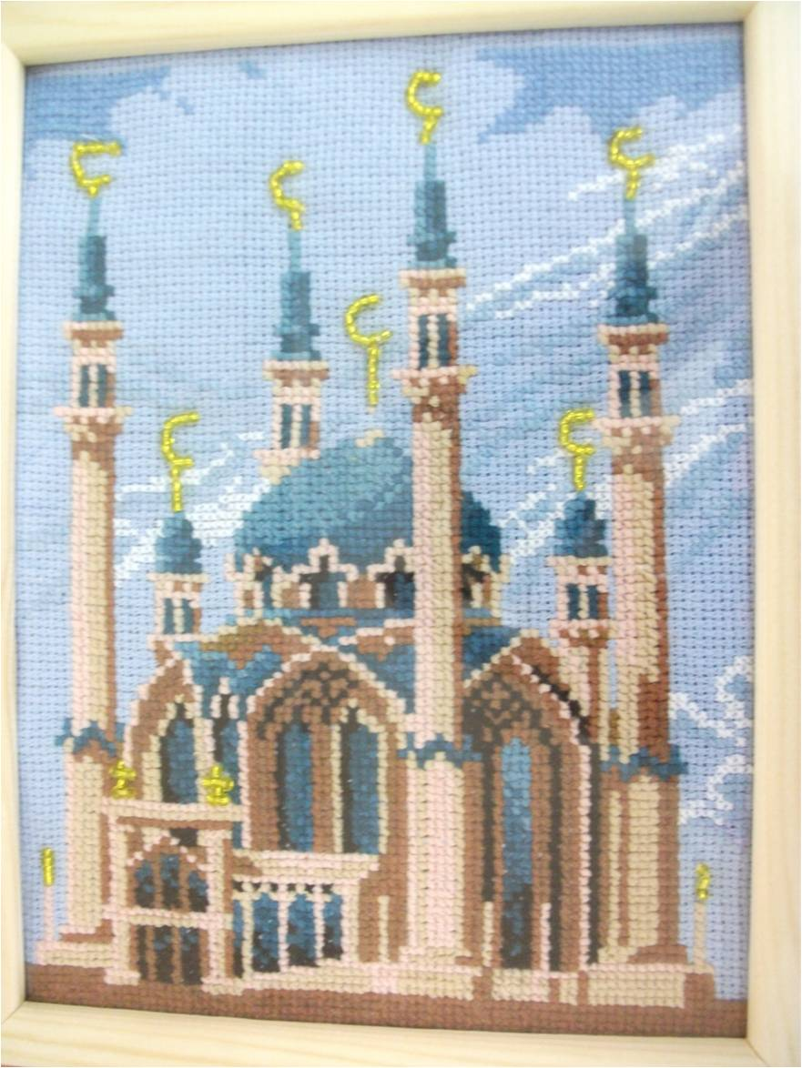
Кул - шариф
Эти работы участвовали на Кирилло -Мефодиевых юношеских чтениях и заслужили диплом 3 степени

Slide 2
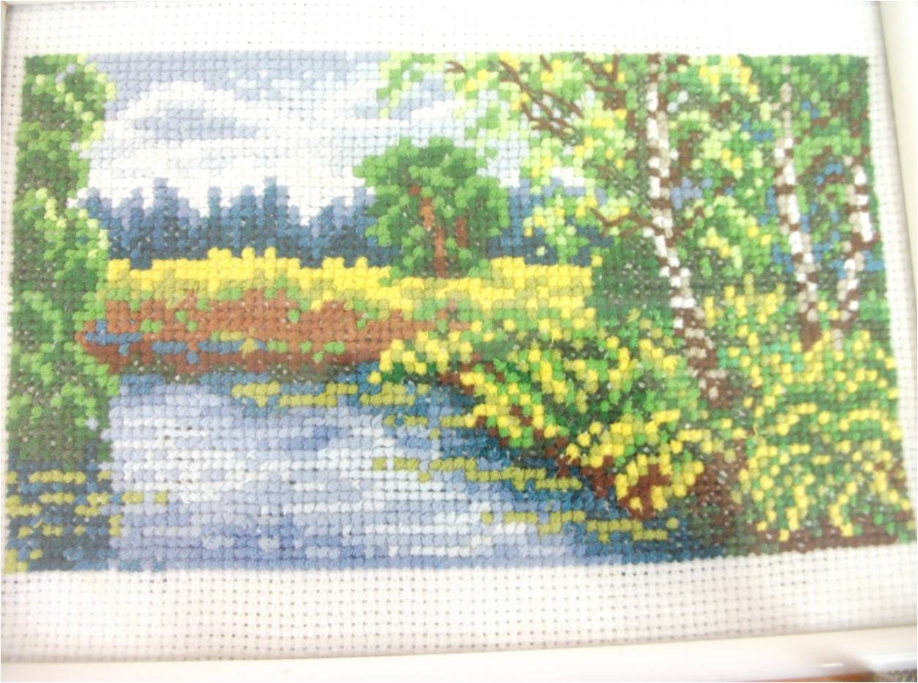
Вышивка Тишина

Slide 3
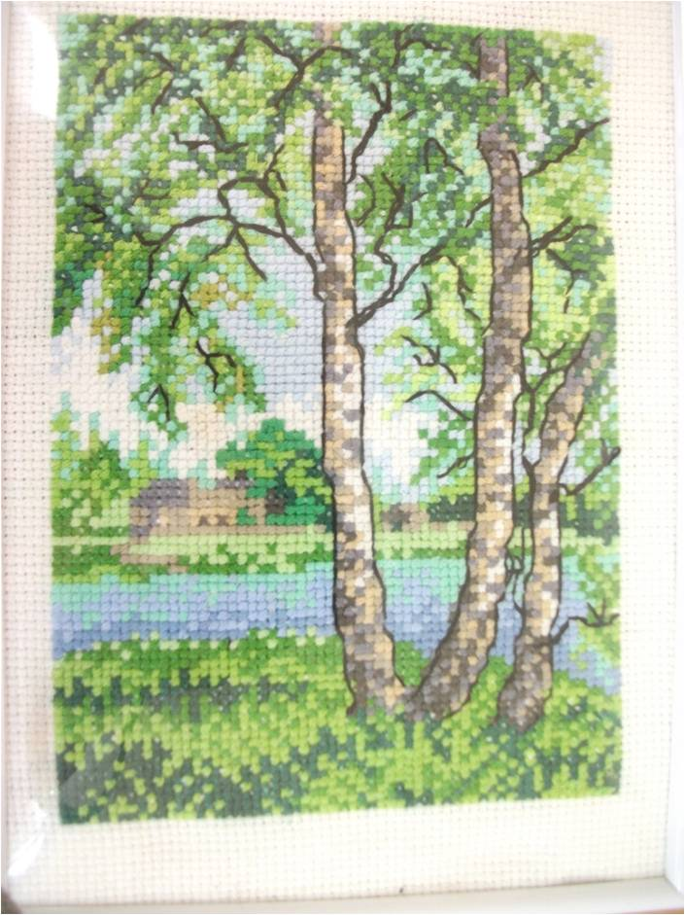
березки

Slide 4
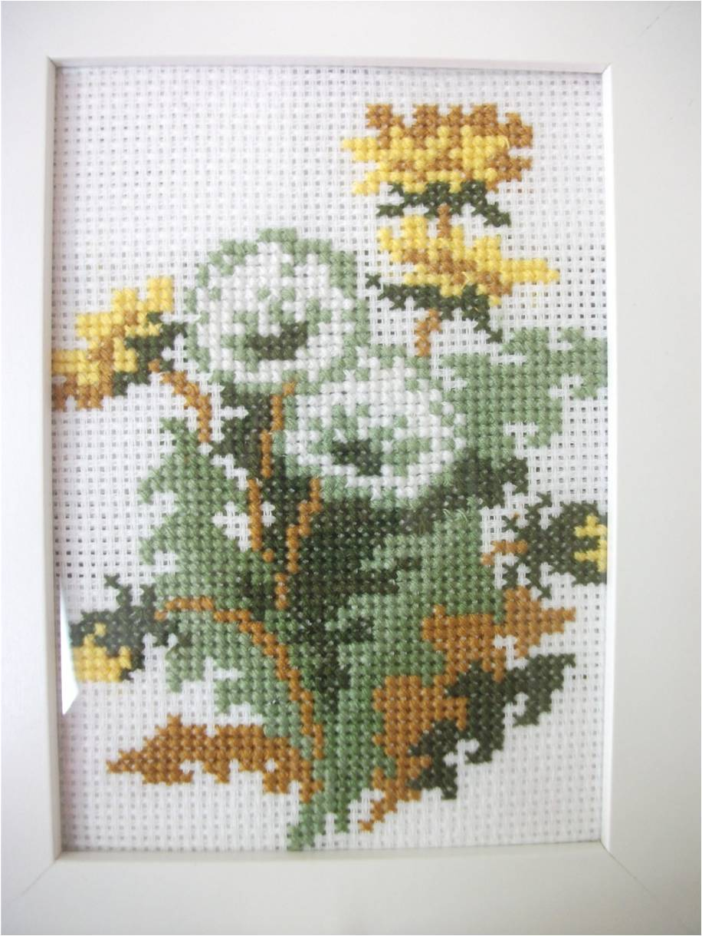
одуванчики

Slide 5
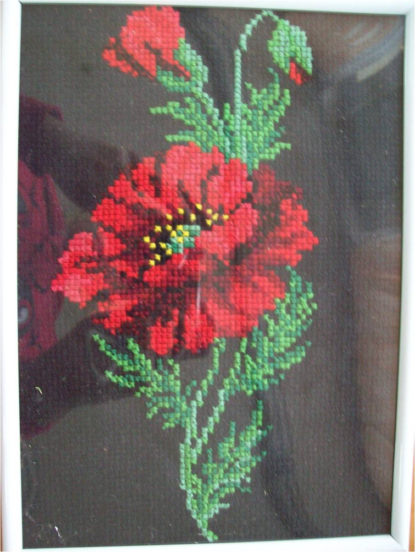
маки

Slide 6
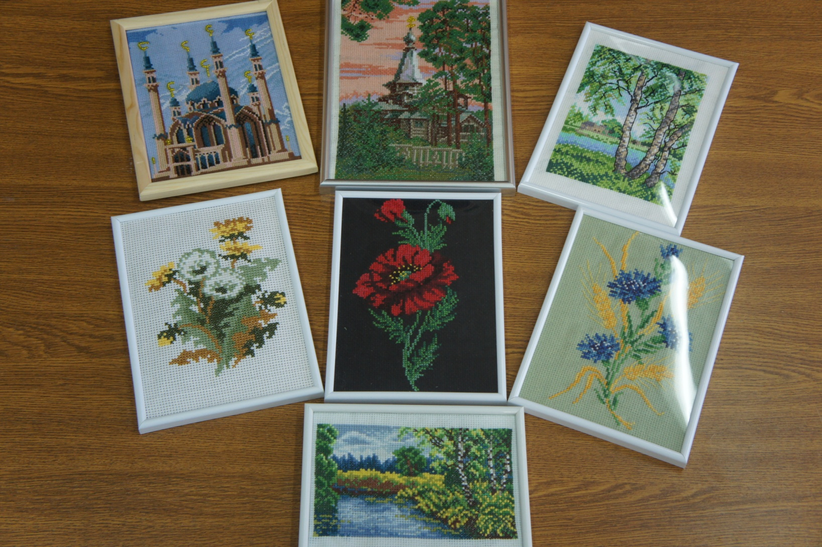
Все работы конкурса

Slide 7
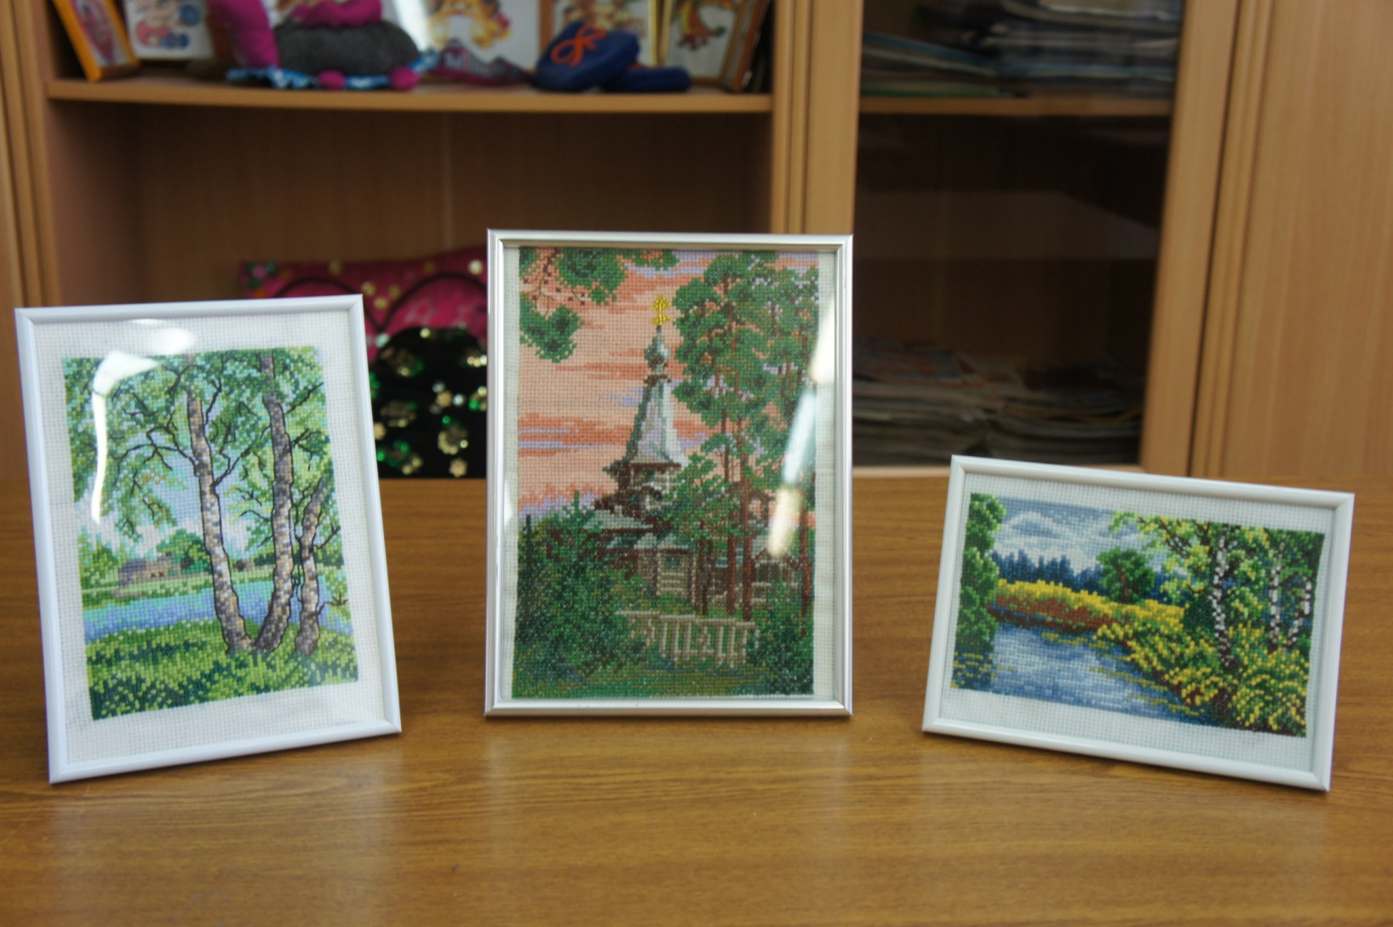
Березки, Тишина и Церковь

Slide 8
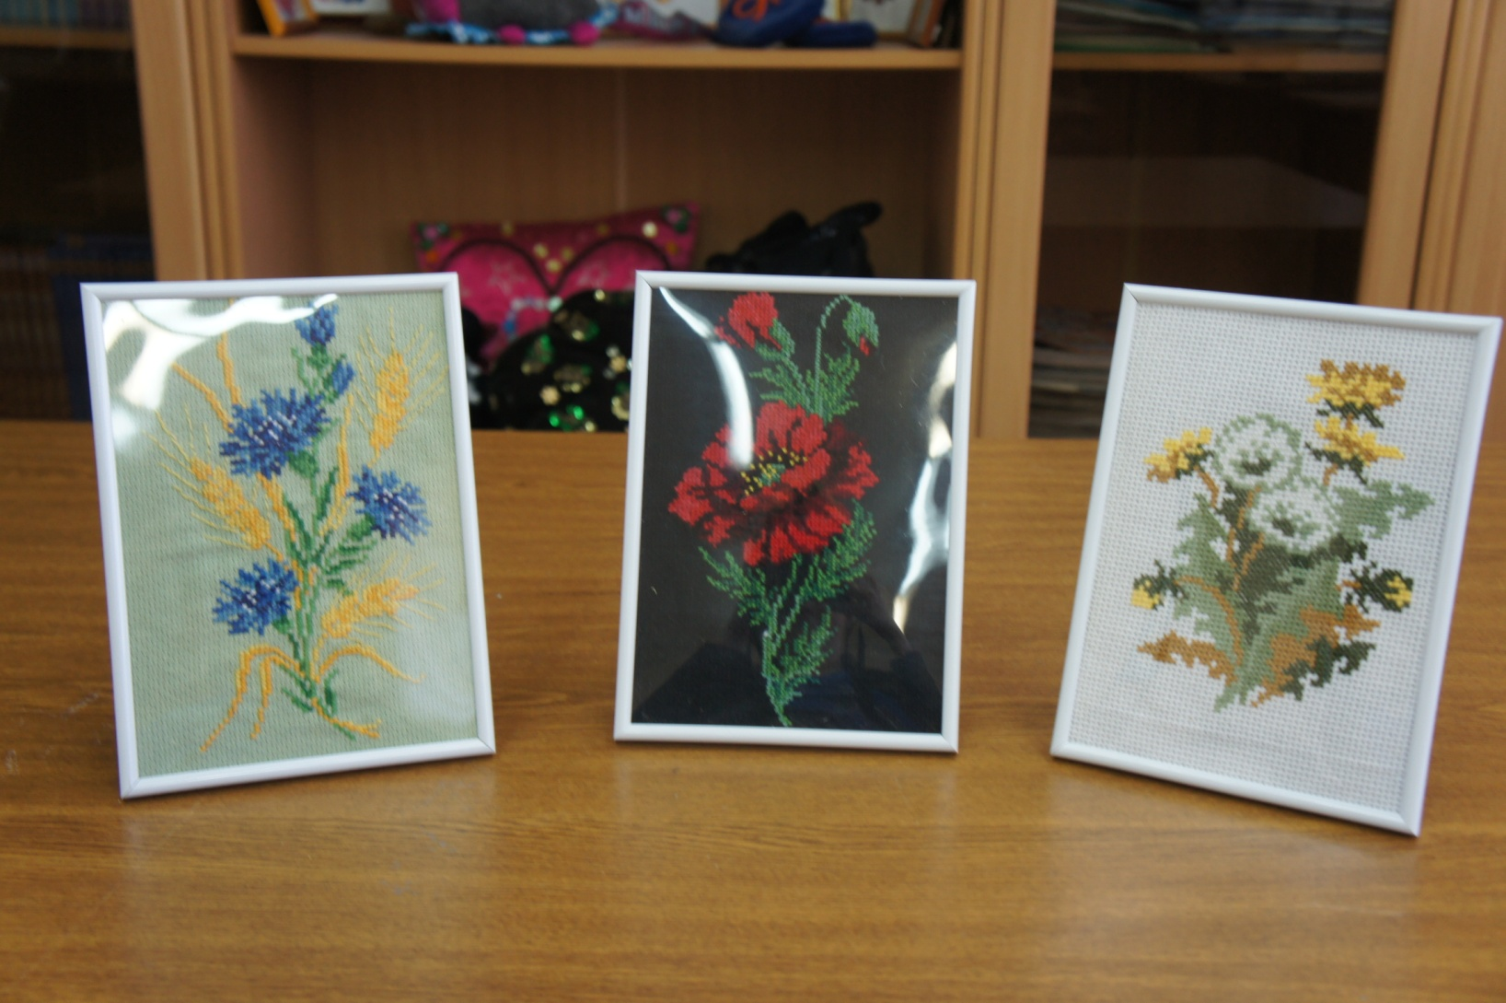
Васильки, Маки и Одуванчики

Slide 9
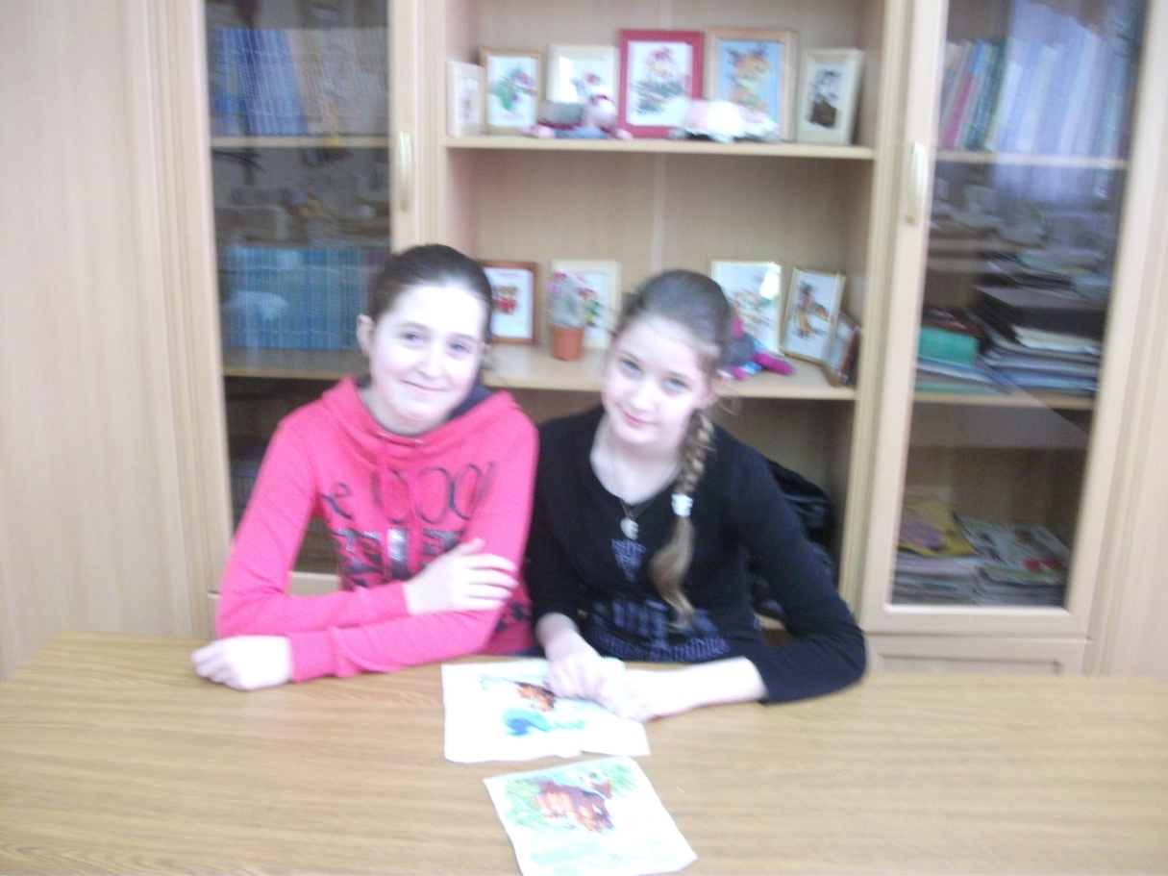
За работой
Мы учимся в 7а классе школы №174 города Казани.
Наш учитель технологии Лицова Лилия Александровна.
А нас зовут Алена и Ксюша и мы очень рады высокой оценке наших работ!

